Slide 1

Le management Situationnel
l’étude de l’Art du Management
La gestion d’équipe
Marie-Christelle Santarelli

Slide 2
Sommaire
I Modèles managériaux et les générations
Le besoin de Management : naissance et évolution
Les différents types de management taylorisme, fordisme, Toyota (lean) principes et outils
Qu’est-ce que le management?
tous leader ?
II Introduction à l’agilité
Les outils
La notion d’équipe
La gestion d’équipe
l’étude des caractères pour une meilleur observation
Management situationnel…et études de cas (ppt suivants)
III Quelques approches différentes
IV Etudes et bibliographies

Slide 3

A la mémoire de
Samuel Paty

Slide 4
Rêvons un peu
Partons pour un voyage …
                en entreprise : ….
puis imaginez vous,

Slide 5
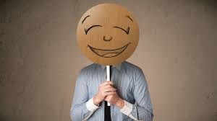
... au travail!

Slide 6
Rêvons un peu..
Démarrez la journée avec votre To Do list
Vous y arrivez!
Pendant cette journée on vous demande une aide urgente :
    mais vous avez répondu oui plus tard
Vous respectez le planning

Slide 7

5. Vous avez eu un problème ,
et tout le monde est venu vous aider!

Slide 8
6. On vous en a demandé plus ….
  vous avez répondu NON ,
    ils ont répondu OK!
7. Vous avez une réunion : tout le monde est en désaccord puis tout le monde converge dans le même sens

Slide 9
Aller on se réveille,
et on s’interroge sur le management en entreprise
Un outil, ou un savoir être, qui nous permet d’orienter, de coordonner les efforts de chacun vers la réalisation des objectifs préalablement fixés pour l’entreprise.

Slide 10
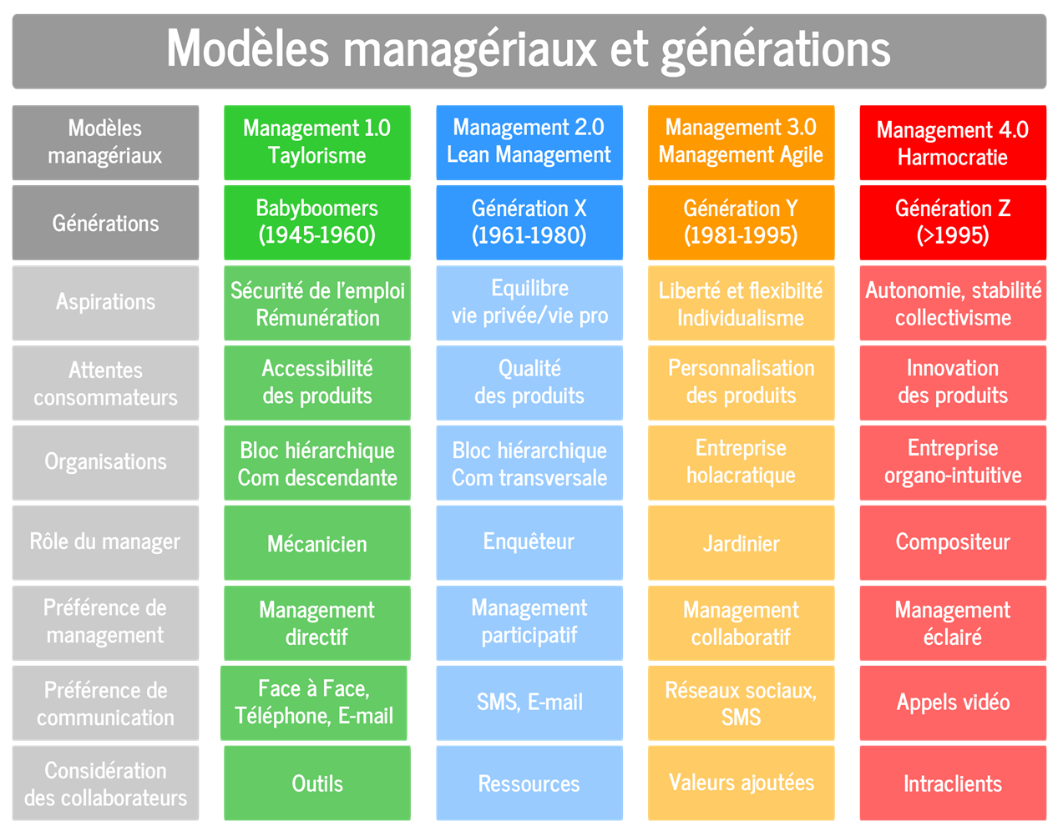
Voyageons dans le temps,
Les modèles managériaux :

Slide 11
La naissance: Le Taylorisme, Ce à quoi vous avez échappé ☺
  Etymologie : Frederick Winslow Taylor (1856-1915), ingénieur américain.
  Méthode de travail dans l'industrie mise au point par Frederick Winslow Taylor (1856-1915).
  Elle consiste en une organisation rationnelle du travail
    qui est divisé en tâches élémentaires,
    simples et répétitives,
    confiées à des travailleurs spécialisés.

Slide 12
L'objectif : obtenir la meilleure productivité possible des agents au travail (et une moindre fatigue).
Son organisation est confiée à un Bureau des Méthodes qui décompose le travail en opérations élémentaires qui sont étudiées, mesurées et chronométrées.
Notes:
Les troubles musculosquelettiques (TMS)

Slide 13
Le taylorisme est l'une des composantes du travail à la chaîne qui a été mis en place dans l'industrie automobile par Henry Ford (fordisme).
Le taylorisme est aussi appelé organisation scientifique du travail (OST).
grande efficacité de sa méthode dans la sidérurgie,
formalisée dans son livre intitulé "The Principles of Scientific Management" (1911).
Mais organisation éprouvante et démotivante.

Slide 14
  Le terme post-taylorisme est utilisé pour désigner une organisation de travail qui, sous diverses formes, permet aux travailleurs de participer aux décisions relatives à la production :
  • rotation des postes de travail,
  • élargissement et enrichissement des tâches,
  • groupes semi-autonomes,
  • cercles de qualité.
  L'objectif est d'éviter les problèmes induits par le taylorisme comme la démotivation des travailleurs.

Slide 15
Le taylorisme : le constat
Nous autres ouvriers
limitons notre
production à 1/3 de
ce que nous aurions
pu facilement faire
Lorsque les salariés travaillaient plus vite, ils n’étaient pas mieux payés, l’employeur en profitaient même pour supprimer des emplois.
Un manque d’incitation

Slide 18
Une vérité, toujours actuelle

Slide 20
Le Fordisme
Les principes :
Ce modèle de production est mis en œuvre au moyen de plusieurs principes :
diviser le travail en séparant la conception de la réalisation, séquencer les tâches, et utiliser une ligne de montage. Tout ceci se résume donc au travail à la chaîne.
standardiser les pièces, les produits, ce qui a l’avantage de produire en grandes séries. C’est donc la production de masse.
augmenter le salaire des ouvriers (5 $/ jour, contre 2 ou 3/journées plus longues auparavant).
  Permet de stimuler la demande et donc d’augmenter la consommation.
  Cette augmentation a pour but d’éviter les démissions des ouvriers. (devenues plus nombreuses avec l’apparition du travail à la chaîne)

Slide 21
Une stimulation des salariés, et des entrepreneurs

Slide 22
Puis un changement de mentalité
La production change de mentalité avec Toyota,
Fabrication du juste à temps : on réduit les stocks
Réduction aussi de la quantité produite, pour une meilleur qualité
Et on implique les salariés petit à petit

Slide 23
Le Lean Management
le Lean Management est une méthode de gestion et d’organisation du travail qui :
vise à améliorer les performances d’une entreprise,
plus particulièrement la qualité
  et la rentabilité de sa production.

Slide 24
Nouvelle dimension managériale
Une dimension managériale importante :
qui permet aux collaborateurs de travailler dans les meilleures conditions.
In fine, deux objectifs principaux sont visés :
    la satisfaction complète des clients
    et l’épanouissement de chaque salarié.

Slide 25
Lean : dégraisser, alléger
Formalisé par des chercheurs américains du Massachussets Institute of Technology (MIT), le Lean Management est une expression anglaise dont le mot principal « Lean » est évocateur. Il signifie « dégraissé », « sans gras » ou encore « au plus juste ». Cela fait écho à l’idée de réduire quelque chose à son essentiel, à supprimer l’inutile, qui est aux fondements de la méthode.
Une fabrication sans gaspillage !

Slide 26
4 principes fondamentaux :
La compréhension des besoins clients
La réduction du temps de production
L’analyse, la compréhension et la résolution des problématiques
La fédération et la sensibilisation des collaborateurs

Slide 27
Les outils, une approche différente
Les différents outils du Lean Management
Les outils Lean sont souvent décrits comme des outils d’apprentissage et d’expérimentation.
Les collaborateurs se les approprient et collaborent, dans une démarche d’amélioration continue.

Slide 28
Quelques outils classiques
La méthode 5S (débarrasser, ranger, nettoyer, ordonner et être rigoureux) pour améliorer l’environnement de travail et réduire les gaspillages de temps
La méthode Six Sigma pour améliorer la qualité et l’efficacité des processus
Le management visuel pour partager l’information et résoudre les problèmes
La méthode Kaizen pour améliorer continuellement les processus
La méthode SMED pour réduire le temps de changement de série
La méthode Kanban pour optimiser la gestion des stocks
La méthode Value Stream Mapping (VSM) pour analyser les processus et identifier les freins

Slide 29
Qu’est-ce que le management, le Manager?
Le management concerne la capacité des managers à diriger les employés d’une entreprise, dans le but d’une performance optimale.
Le management est soumis à des objectifs et des contraintes :
le manager doit diriger les ressources humaines en vue d’atteindre des résultats,
Tenir compte des besoins de leurs équipes en vue de garantir une productivité optimale,
Considérer le rapport entre l’offre et la demande sur le marché du travail, étant entendu que les employés préféreront travailler dans l’entreprise offrant les meilleures conditions de travail,

Slide 30
Parmi les obligations :
Respecter la réglementation du travail et les droits des salariés sous peine d’être sanctionnés.
Mais aussi :
Veiller à ce que cela ne soit pas seulement une valeur extrinsèque, mais intrinsèque.
  Par exemple la sécurité au travail, s’appliquer à être aux normes c’est bien mais veiller à le communiquer correctement, à impliquer chacun et les faire adhérer ….C’est l’affaire de tous!

Slide 31
La présentation du management
Au tout début des années 60, quatre systèmes de management ont été définis par Rensis Likert, psychologue américain, spécialiste en mesure des attitudes.
Quelques années plus tard, ce concept a été repris par Robert Blake, professeur à l'université d'Austin au Texas, et Jane Mouton, théoricienne du management et consultante.
Ils ont alors défini une grille d'analyse représentant les styles de management selon 2 axes orthogonaux :

Slide 32
Le constat
l'un matérialisant le degré d'implication du manager dans les décisions,
l'autre les objectifs managériaux de ce dernier (centrés sur les résultats ou à l'inverse, sur l'Humain).

Slide 33
Les principaux styles de management :
Directif
Persuasif (paternaliste)
Délégatif ou consultatif
Participatif

Slide 34
Le management directif (autoritaire)
Ce type de management procure au manager un maximum de pouvoir.
  Il définit ses propres règles et vise un objectif unique de résultats.
  Ses collaborateurs doivent exécuter les tâches prévues et rendre compte.
  Les récompenses ou sanctions en résultent.
  L’équipe doit s’adapter et devient, progressivement, «passive»
:.

Slide 35
…le management directif
Le manager autoritaire ou directif fixe des objectifs clairs à ses subordonnés, sans les consulter.
C’est un style de management tourné résultat, encore très présent dans l‘industrie par exemple.
Avantages du management autoritaire : efficacité (notamment dans les situations d’urgence),
Inconvénients du management autoritaire : risque de démotivation et de conflit.

Slide 36
…Le management directif
Risque élevé de baisse d’estime de soi des membres de l’équipe.
Ce qui corresponds à certains collaborateurs ! : peuvent être rassurés par le fait de ne pas être obligés de prendre des décisions.
Les plus autonomes vont rapidement quitter l’entreprise dès qu’une opportunité se présentera.
                Renault
                Mac Donald’s
                Apple
                Amazon

Slide 37
…Le management directif
Cependant, le management directif peut être efficace :
Avec des personnes peu qualifiée, ou une équipe peu qualifiée.
Ou avec peu d’expérience,
Ou peu de recul,
En particulier pour le personnel face à des situations inhabituelles ou urgentes

Slide 38
Le management persuasif
Ce style de management est basé sur la grande capacité de persuasion du manager.
Le manager est très impliqué dans la prise de décision tout en gardant un côté humain.
La gestion de l’équipe est centrée sur le relationnel et la communication.
Le manager laisse ses équipes exprimer leurs idées mais, au final, décide.
Il communique ouvertement et a pour objectif de booster et motiver ses collaborateurs.
Avec son charisme, le manager guide son équipe et la pousse à se surpasser dans le but d’atteindre des objectifs communs.

Slide 39
Le management persuasif…
Style de management particulièrement adapté pour les collaborateurs qui
manquent de confiance en eux : il accompagne et encourage la prise
d’initiatives. (coach)
Ne convient pas aux collaborateurs qui ont besoin d’autonomie pour exprimer leurs talents, profils créatifs ou profils experts

Slide 40
Le management persuasif… paternaliste
…Le management paternaliste est une variante du management persuasif, plus aboutie. Si le manager fait preuve d’autorité, il fait également preuve de bienveillance envers ses collaborateurs, notamment pour ce qui concerne les conditions de travail.
Se développe généralement auprès des équipes un fort sentiment d’appartenance et de loyauté.
                Leclerc
                SNCF
                Michelin
Notes:
Fin jour 1

Slide 41
Le management délégatif ou consultatif
Style de management basé sur la capacité du manager à susciter la créativité des collaborateurs et la solidarité du groupe tout en gardant des objectifs très axés sur les résultats. Les collaborateurs sont régulièrement consultés pour avis et prises de décision.
Le manager doit savoir déléguer pour maximiser la motivation et l’efficacité de l’équipe.
Entouré de collaborateurs autonomes, les principales responsabilités du manager sont de mettre en place un système de suivi, coordonner les activités avec l’extérieur et veiller à la qualité des informations émises et reçues.

Slide 42
Le management délégatif ou consultatif
Lorsque les collaborateurs de l’équipe sont expérimentés, le management délégatif est approprié.
L’autonomie des collaborateurs et leur capacité à gérer des situations diverses permettent de mettre en place ce style de management.
Généralement, la motivation est accrue, la cohésion d’équipe et l’ambiance de travail sont excellentes et la communication est favorisée.

Slide 43
le style de management délégatif est très tourné résultat.
La motivation peut là encore se faire par la récompense et la peur de la sanction.
Mais ici la responsabilité des décisions est en partie laissée aux subordonnés,
  ce qui amène une forme de responsabilisation,
  mais aussi une pression supplémentaire.

Slide 44
En d’autres termes, pour le différencier du Management Autoritaire :
Repose sur une confiance accordée aux employés, au respect de leurs personnes et à la reconnaissance de leurs compétences.
En situation : le manager n’ordonne pas un travail mais sollicite un collaborateur à prendre en charge une mission.
  Le collaborateur est donc plus autonome.

Slide 45
Les limites du management délégatif
La force de ce système constitue également son point faible.
  le manager « s’ efface » au sein de l’entreprise et les responsabilités sont confiées aux employés,
    les risques de non-respect de la hiérarchie sont considérables.
les problèmes de circulation d’informations et de mauvaises interprétations.
  Souvent source de conflits et de tensions entre employés, l’information et la communication doivent faire l’objet d’un accompagnement permanent.

Slide 46
Le management participatif
Le management participatif s’appuie sur un développement de la communication au sein de l’entreprise et sur la mise en place de bonnes conditions de travail.
L’intelligence collective est mise au service d’un projet d’entreprise, du fonctionnement d’un pôle d’entreprise ou de l’entreprise dans son ensemble.
Ce style de management renforce la responsabilisation des collaborateurs et leur motivation. La mise en œuvre du management participatif demande d’investir du temps pour écouter, accompagner, guider et amener les équipes à être capables de s’investir et de participer aux différents projets du service ou de l’entreprise

Slide 47
Chronophage : (Traduction anglais : time-consuming) La mise en œuvre du management participatif demande d’investir du temps pour écouter, accompagner, guider et amener les équipes à être capables de s’investir et de participer aux différents projets du service ou de l’entreprise.
  Google
  Séphora
  Auchan
Notes:
Étymologie : du grec "chronos" (temps) et "phage" (manger)

Slide 48
Le management participatif
Le management participatif a le vent en poupe. Il constitue le mode de management le plus ouvert.
Ce style de management attache une importance particulière à ce que les salariés participent à la vie de l’entreprise.
Il implique davantage les collaborateurs dans le fonctionnement de l’entreprise, notamment au niveau des prises de décisions qui sont prises de manière transversale.

Slide 49
Conclusion intermédiaire
Le management est une question d’équilibre, d’ajustement permanent entre une situation, une typologie d’équipe et les contraintes des tâches.
Un manager doit pouvoir passer d’une approche directive à une prise de décision consultative, délégative ou consensuelle s’il analyse que la situation l’exige.
Notes:
C’est une danse, dense

Slide 50

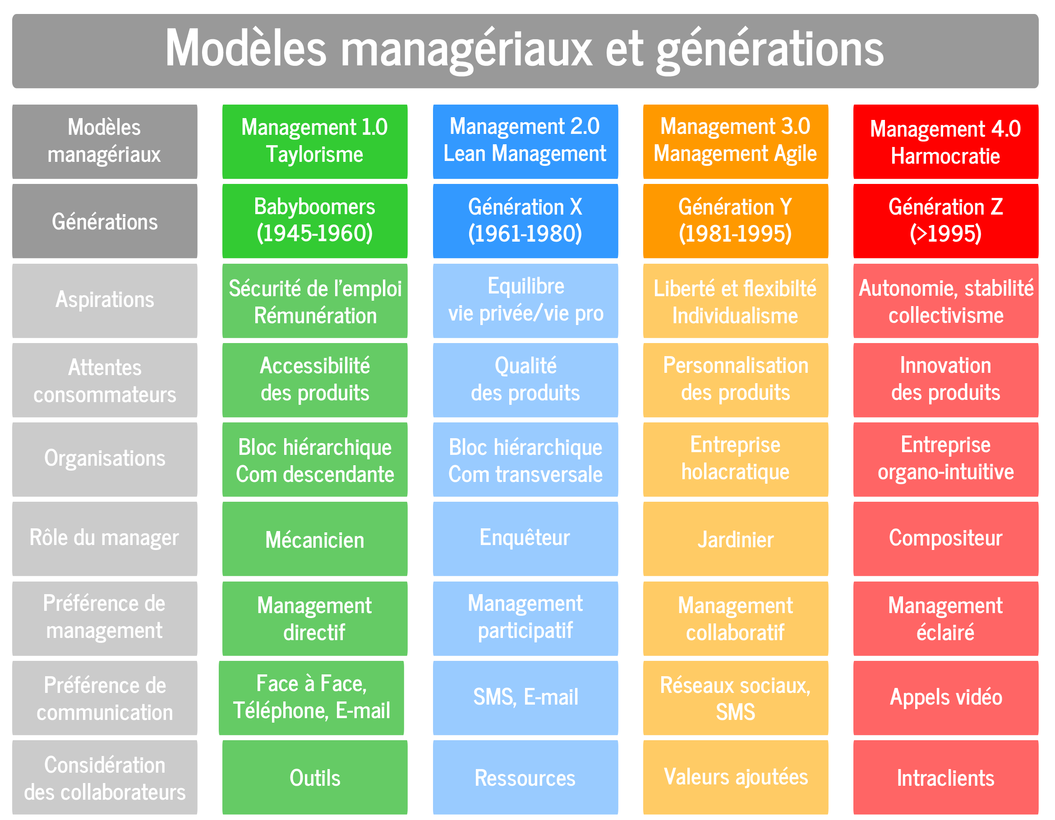
Contenu du cours
Source: «Surviving The Project Age - An Agile Framework», Claude EMOND
/
Notes:
ARRET DEUXIEME JOUR

Slide 51
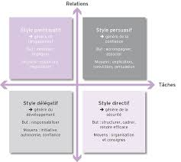

Slide 52
Qu’est devenu le manager ?
Il était autoritaire, paternaliste, délégatif, persuasif, participatif
On lui demande d’être leader, psychologue, coach, assertif, disponible mais non envahissant
Il doit savoir s’adapter à chaque situation,
      Comment ?

Slide 53
Tous leaders ?

Slide 54
Prêts à devenir leader ship?
Les 4 « lois » du leadership situationnel
L’efficacité d’un leader passe par le développement des personnes dont il a la responsabilité
L’efficacité consiste à adopter, à un instant donné, le ou les styles que commande la situation
L’efficacité consiste à évaluer en permanence des personnes et des groupesl’autonomie
Le rôle d’un leader est de créer les conditions propices au développement de cette autonomie

Slide 55
Comment?
PARLONS AGILITÉ
A quoi cela vous fait penser?
Exemple, prenons cette initiation: pour ceux qui ont choisi d’être là c’est une transmission. Cependant, un cours Magistral, comme aujourd’hui, permet certaines méthodes agiles mais peu! .
mettre vie et du dynamisme à ce que je(vous) souhaite(z) transmettre
Etre remonté(e) à bloc, enjoué(e), content(e) d’être ici avec vous,
Curieux(se), impatiente de mieux vous connaitre en TD, ou vous pourrez vous présenter individuellement.

Slide 56
Un objectif…le même horizon pour tous!
l’objectif de la séance, le bienfait que cela va leur apporter, l’outil . Vous devez voir votre intérêt personnel
Quel est votre intérêt d’être la aujourd’hui?
Prise de conscience
Connaissance
Écoute pour attitudes possibles
Créer un sentiment d’équipe entre les promos…
Échanger avec eux?

Slide 57
Mon modèle : Pilote
Mon guide d’action pour toute équipe : d’abord être pilote!
Préparer le voyage,
              : quelle destination? Le But, bien regarder le même horizon
              Etre clair sur la destination!
              Présenter les étapes, les difficultés, les moyens disponibles
              Piloter l’embarcation
Tout le monde n’est pas forcément prêt a accepter un leader, surtout si vous n’êtes pas certain de votre assurance,
Mais vous subdivisez les taches… pour être fiable, les rassurer, présenter l’objectif : les guider développe leurs motivations et leurs compétences attendues. L’objectif est de mettre les collègues en situation de maturité le plus rapidement possible pour développer leur autonomie.

Slide 58
LA Motivation
Mais, pour être en adéquation il faudrait aussi :
Varier les supports pédagogiques,
varier les méthodes : travail individuel / travail de groupe.
Utilisez des techniques de créativité, bouger,
Vous impliquer par l’action !
Et si certains ont des doutes sur leur présence : alors pourquoi pas en profiter? Vous avez ce « luxe »

Slide 59
Motivation, intérêt?
Vous découvrez les besoins qui ont crée le management, puis le management qui a suivi,
Après les grandes règles à connaitre : nous passons aux subtilités retenues.
Chaque période à laissé un héritage a exploiter pour les méthodes en cours d’évolution. C’est un cercle qui va continuer d’évoluer, de plus en plus vite. Mon but est que vous soyez vigilants et prêts à comprendre les codes qu’il y a derrière. Vous permettre de comprendre et d’être réactifs
Votre chance précisée hier, car j’y crois. Y croyez vous aussi ?
Alors réussir de cette séance.

Slide 60

Contenu du cours
Un Esprit Agile
Je crois que…
Chaque être humain est un miracle de la vie et a une valeur infinie.
Nous sommes tous égaux.
Chaque personne fait de son mieux et a une intention positive.
Nous sommes nés pour être heureux .
Tous les projets que nous faisons ensemble peuvent et doivent nous rendre tous heureux.
Chacun d’entre nous gère des projets depuis sa naissance et sait, intuitivement, comment le faire.
Personne n’est vraiment seul et d’autres personnes ont notre bien à cœur.
Ensemble, nous sommes plus forts que seuls.
Nous avons la capacité, comme individus et collectivement, de faire un succès de tous les projets que nous choisissons de réaliser.
Nous sommes tous co-leaders, co-sponsors et co-créateurs des projets que nous réalisons ensemble.
À travers nos projets, nous pouvons changer le monde pour qu’il devienne une meilleure place pour tous.
Je crois en VOUS, je crois en MOI, je crois en NOUS
Source: «Surviving The Project Age - An Agile Framework», Claude EMOND

Slide 61
La philosophie Agile
Au cœur
  la communication, véritable clef de voûte sans laquelle on ne peut pas « faire » de l'agilité.
    Dans une approche classique, une tâche qui n'a pas été réalisée dans les délais prévus entraîne presque immanquablement une remarque négative de la part du manager.
    L'agilité requiert d'avoir en permanence une approche positive : la colère ou l'énervement vont entraîner un ressenti voire un blocage de la situation, ce sont des freins au bon déroulement du projet.

Slide 62
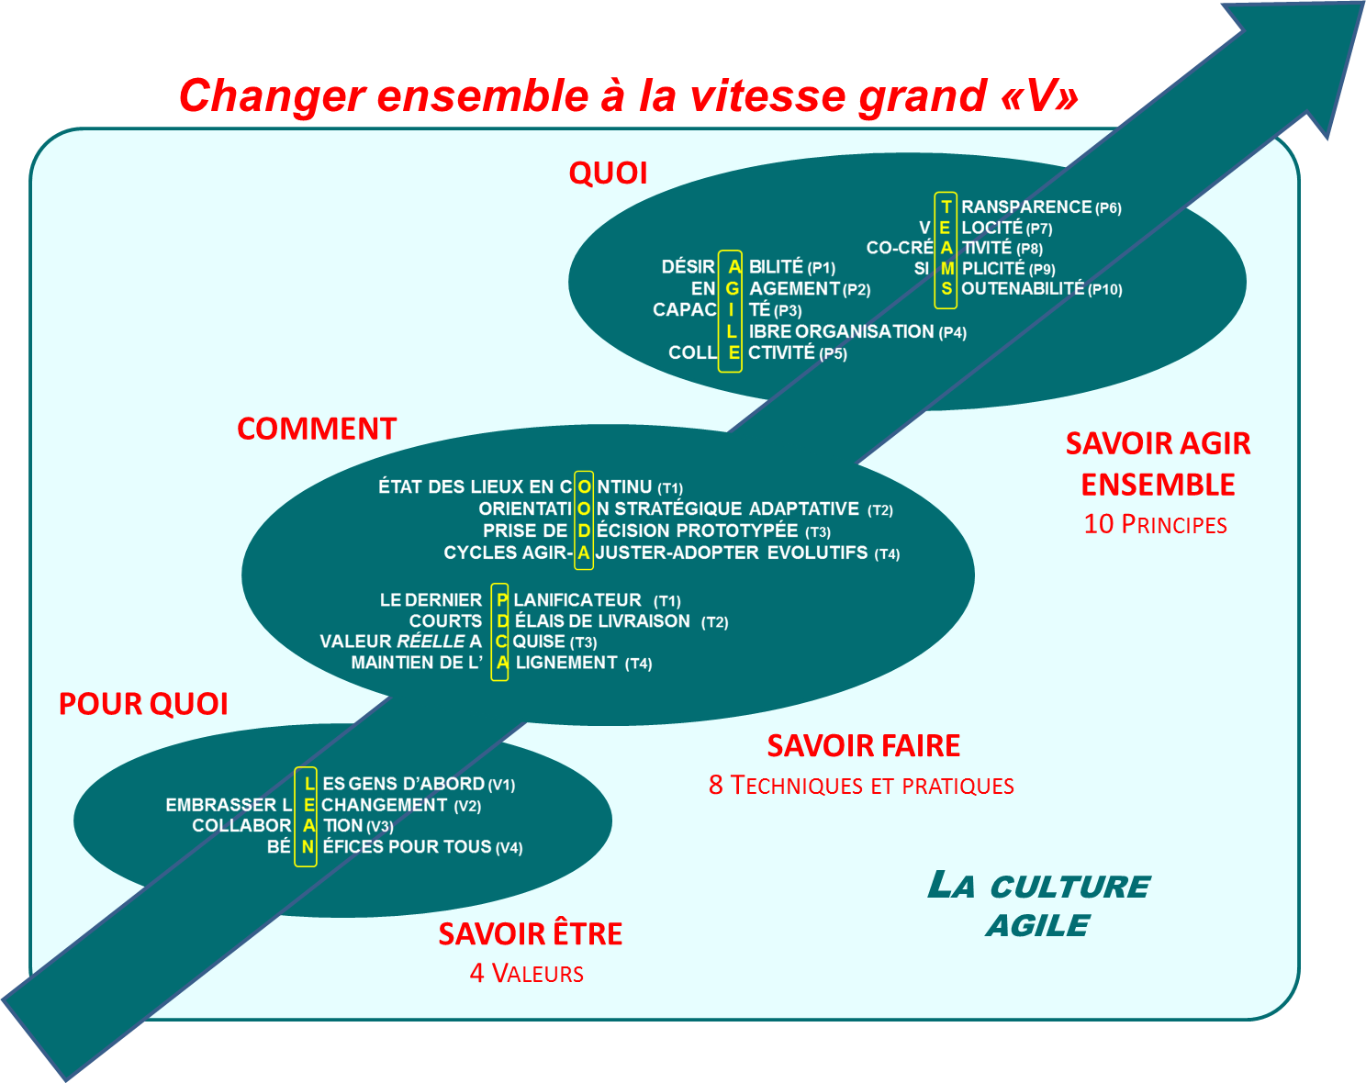
Valeurs, techniques et principes de la (Transform)Agilité

Slide 63
Donc l’agilité pourquoi ?
Une compréhension par un constat : notre environnement évolue très vite! Un changement permanent, dans lequel tout s’accélère.
Pour qualifier cet environnement l’armée américaine a crée un acronyme dans les années 1990 : VUCA , VICA en français.
V ulnerability V ulnérabilité
U ncertainty I ncertitude
C omplexity C omplexité
A mbiguity A mbiguité

Slide 64

V
I
C
A
olatil
ncertain
omplexe
mbigu

Slide 65
VICA
Environnement volatile à cause de sa nature changeante.
Changement, constant, qui s’accélère jusqu’à l’extrême.
Les forces en jeu et les règles, ou façon de s’y adapter changent aussi perpétuellement.
Nous ne sommes plus capable de prédire à moyen et long terme, voir même à court terme. Les surprises sont nombreuses et notre compréhension est de plus en plus floue.
Aujourd’hui planifier quelquechose sous entend que même pour un projet de 24 h on peut ptre amené à le modifier
Il faut donc s’ADAPTER, être prêt à le faire.

Slide 66
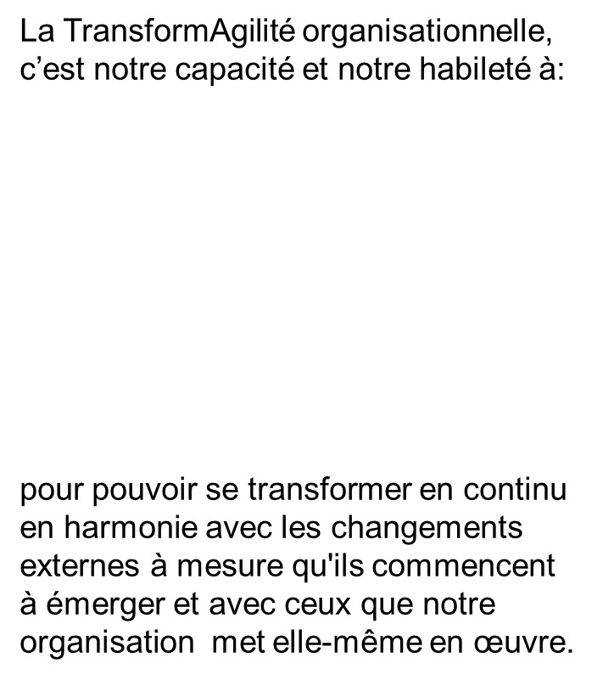
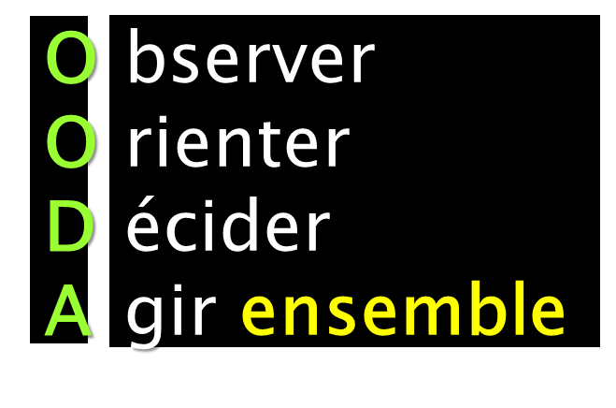
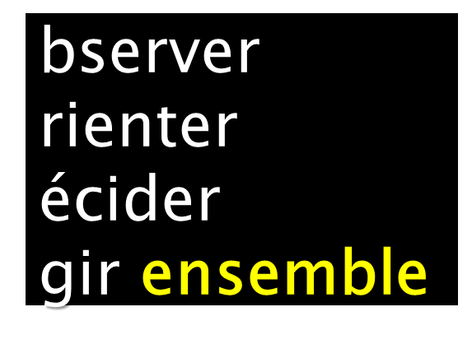

Slide 67
L’agilité, pourquoi?
S’adapter aux transformations de plus en plus rapide
S’investir pour ne pas subir
Etre « auto apprenant »

Slide 68
En action
Pour les clients des sociétés informatiques, la plus-value se situe sur un plan essentiellement qualitatif.
Plutôt qu'un rapport prestataire-fournisseur, c'est en effet une véritable collaboration qui va se mettre en place.
La relation qui va s'instaurer sera stable et pérenne, basée sur la confiance.
Le client va pouvoir s'appuyer sur une équipe entière qui connait et prend en compte ses enjeux, ses objectifs, ses attentes et ses problématiques métiers, et non plus sur une ou deux personnes « qui savent ». L'investissement, l'implication et la responsabilisation des équipes seront accrus. Tous les membres de l'équipe pourront proposer spontanément leurs idées : nous n'avons plus une tête qui pense et dix mains qui codent, mais six têtes qui pensent !

Slide 69
une diminution du stress et donc des erreurs causées par l'incertitude.
L'effet tunnel ; à savoir, devoir patienter plusieurs mois pour utiliser une première livraison de l'application, va être considérablement diminué.
  À l'inverse, un mode de travail itératif et incrémentiel sera privilégié.
  Permet de délivrer régulièrement des versions fonctionnelles du logiciel, par la prise de conscience des retours clients à chaque livraison (plus régulières, moins espacées).
Ainsi, le produit livré est plus proche des objectifs et réponds aux attentes du client ≠ dans une approche classique de gestion de projet, l'énergie client-équipe se focalisant sur les fonctionnalités clefs du projet

Slide 70
L’agilité, en équipe, comment?
L'écoute, la confiance, la transparence, la capacité du manager à déléguer et à encourager font avancer le projet avec beaucoup plus d'efficacité.
Les méthodes agiles replacent en effet l'humain au cœur du projet.
50% de la réussite de la transition d'une entreprise vers des méthodes de travail agiles repose sur des facteurs humains.
Le reste repose à part égale sur les processus et sur les techniques de développement.
En bref, on ne peut pas être agile que dans les faits, on doit l'être aussi dans la pensée.

Slide 71
L’agilité, en équipe, comment?
On peut considérer que l'agilité repose sur trois grands principes :
la transparence,
le feedback, ce retour sur expérience doit se faire pendant la mission
  Constat des erreurs : organisation, perte de délais, perte triangle QCD,
  Remonter les problèmes en tant réel, pour éviter de créer un goulot, et éviter de recommencer la même erreur.
et l'amélioration continue.

Slide 72
La transparence :
  consiste à rendre visible ce que l'on a fait,
  ce qu'il reste à faire,
  les difficultés rencontrées.
  Comment ? Les outils
  C'est le rôle d'outils comme le « radiateur d'information » (le fameux tableau de Post-It)
  les « daily scrum » (réunions quotidiennes).
  Le feedback (avec l’implication de toute l’équipe) Chacun fait remonter les points bloquants de sa mission ET les leviers de progression.

Slide 73
On remarque ainsi une démarche qui s’inscrit vers l'amélioration continue. On tend vers un produit qualitatif,
s'inscrit dans une démarche qualité : il faut tendre, en permanence, vers un produit fini fonctionnel.
L'agilité se place dans une démarche plus adaptative que prédictive, en avançant étape par étape avec des réajustements hebdomadaires voire quotidiens,
alors qu'en mode prédictif, on avance en ligne droite vers un objectif à long terme.
De part leur parcours professionnel ou leurs habitudes de travail, certaines personnes peuvent avoir du mal à entrer dans ce mode de pensée.

Slide 74
Le choix de basculer vers l'agilité ne doit pas se faire dans une optique de rentabilité à court terme - « plus vite » ou « moins cher » ne sont pas les objectifs premiers de l'agilité.
Mettre l'aspect financier en tête de ses priorités est l'un des mauvais critères de sélection assez répandus des méthodes agiles.
Choisir l'agilité en pensant que les projets vont coûter moins cher est une erreur, même si les méthodes agiles permettent de mieux contrôler les dérives et écarts du projet.
Comme chacun le sait, plus un problème est identifié tôt dans la chaine de conception et plus il est facile de le corriger avec un minimum de conséquences
Notes:
I3 B le 4/11/2020

Slide 75
Les bénéfices de l'agilité sont à chercher ailleurs.
Un projet agile est un projet où tous les intervenants (équipe projet, client...) se sentent plus sereins et où chacun sait toujours exactement où il en est.
  En proposant du confort, du bien-être et des équipes qui s'épanouissent, une ambiance de travail meilleure et des relations client-fournisseurs saines, on obtient une collaboration dans la durée :
    baisse du turn-over, récurrence client, cooptation...
    C'est à ce moment que l'on entre dans un cercle vertueux et que l'on tire les vrais bénéfices de l'agilité.
    Avec pour seule ligne de conduite : travailler avec plaisir et enthousiasme améliore les performances de tous.

Slide 76
Pour parvenir aux meilleurs résultats, il peut s'avérer pertinent de faire le choix d'un mix équilibré entre trois « méthodes » :
Scrum,
XP (Extreme Programming)
et UP (Unified Process) par exemple.
Elles reposent toutes sur les mêmes piliers :
  rendre visible l'information (via le « radiateur d'information »),
  collaborer quotidiennement,
  livrer fréquemment,
  chercher la simplicité dans la conception et dans les échanges
  tendre vers une amélioration continue.

Slide 77
LES OUTILS : Buts et utilité des tableaux de bord en projet
Répondre à des questions fondamentales sur la santé du projet
    Information touchant le triangle d’or : Échéanciers et jalons (dates), budgets (€), contenu (livrables)
    Atteintes des objectifs de projet et alignement avec les bénéfices anticipés
Sonner l’alarme face aux enjeux (ressources, communication, support, priorité, alignement des parties prenantes, etc.) et risques affectant ou pouvant affecter le projet
    Utilisation de graphiques et icônes codées (vert/jaune/rouge – flèches vers le haut/vers le bas, etc.)
Célébrer ( une fonction Incitative)

Slide 78
Buts et utilité des tableaux de bord en projet
Aider les managers à prendre des décisions ayant un impact sur le(s) projet(s) ou ses/leurs bénéfices anticipés
    Décisions simples basées sur des KPIs (Key Performance Indicators).
    Décisions plus complexes selon plusieurs données d’entrée interprétées en termes de mesures de performance (MOP – measures of performance) ou de mesures d’efficacité (MOE – measures of effectiveness) selon plusieurs critères ou KPIs.
Dire merci et reconnaitre!

Slide 79
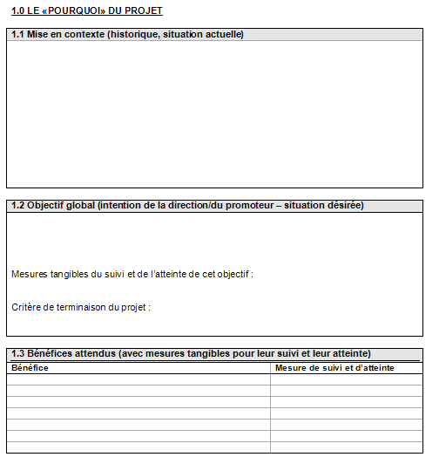
Charte de projet et tableau de bord 1/3

Slide 80
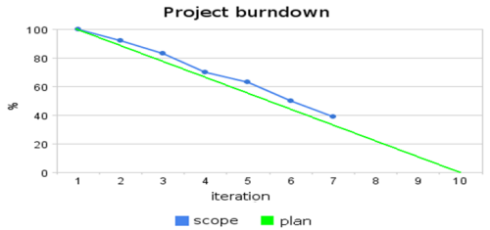
Tableau de bord «Agile» (valeur acquise – earned value)
  Utilisation de la courbe «VALEUR» (burn –up/down)
  Courbe de «burn-down» % complété/itération
  Courbe de «burn-up» Livrables/temps («story points»)

Slide 81
Les intérêts, les comportements et les bénéfices intangibles
Constats du LEAN Project Management
Eviter Les 10 pertes en projet
Sous-utilisation des talents *
Attente «d’intrants» *
Transfert de l’information *
Information superflue *
Comportements déficients (ne pas écouter, ne pas parler) *
«Perte des bonnes idées» *
Livraison d’ouvrages non appréciés par le client (perception) *
S’arranger avec les moyens du bord («Making do») *
Résistance au changement **
Non-gestion des perceptions ***
* Howell, Koskela, Macomber, ** Norman Bobek , *** Claude Emond
(traduit et adapté par C. Emond)
Notes:
81

Slide 82
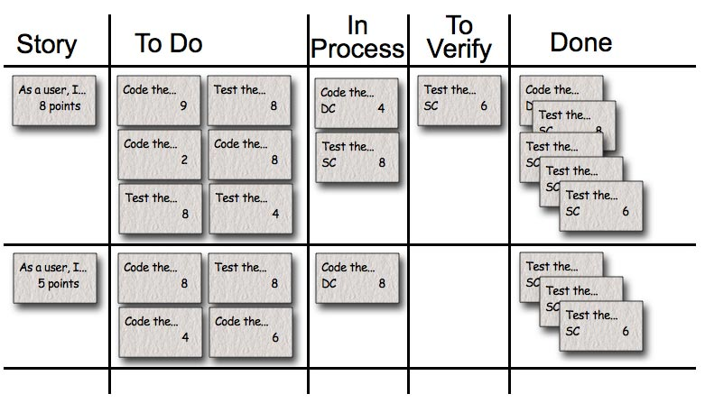
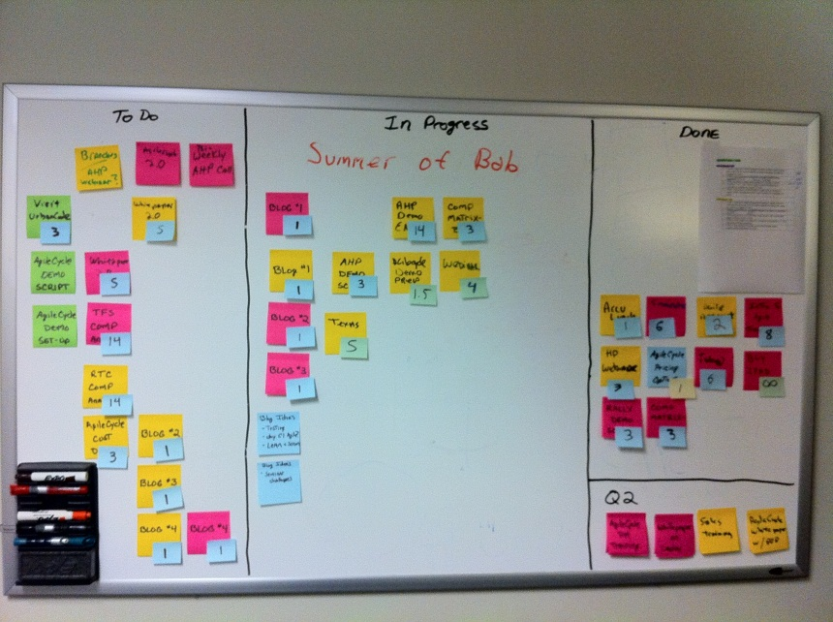
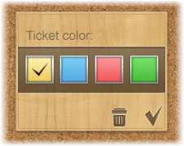
Tableau de bord «Agile» (SDP ou StoryBoard)
  Utilisation de la SDP/du «StoryBoard»
COULEUR=AVANCEMENT ou PRIORITÉ ou STATUT (JAUNE, ROUGE, VERT) ou EXÉCUTANT (QUI) …….ou CE QUE VOUS VOULEZ

Slide 83
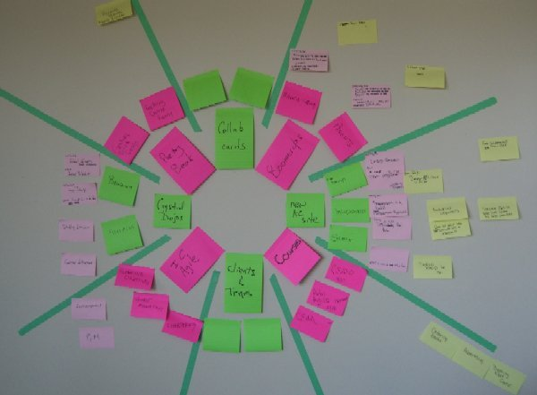
LES OUTILS
Le radiateur, ou story board, sous une autre forme

Slide 84
Tableau de bord «Agile» (SDP ou StoryBoard)
  Utilisation de la SDP/du «StoryBoard», vérifiez que tous les services ont les mêmes codes couleurs…
Suivi à approuver, ou approuvé incluant les «préoccupations»

Slide 85
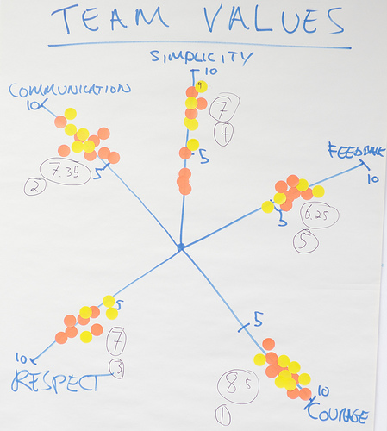
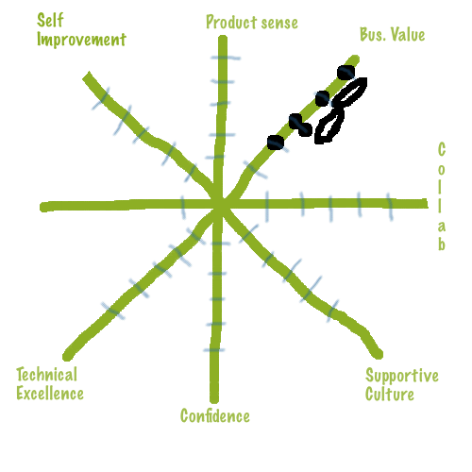
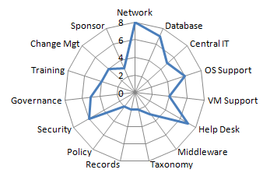
Tableau de bord «Agile» («Radar» pour tangibles et intangibles)
  Utilisation de «Radars»

Slide 86
Valeurs, techniques et principes de la (Transform)Agilité

Slide 87

Le but de faire rapport –
Reconnaitre et décider «à temps»
HESIT’…ACTION !!

Slide 88
Un dernier point :
il faut savoir prendre garde aux excès de l'agilité et à la surcharge de travail que peuvent entrainer les méthodes agiles mal appliquées.
Cela peut arriver quand un responsable s'engage au nom d'une équipe sans s'être assuré au préalable de leur totale adhésion au concept.
On ne peut pas non plus utiliser tous les outils supplémentaires (réunion quotidienne, radiateur...) sans par ailleurs opérer les ajustements nécessaires pour faciliter le travail de l'équipe, comme l'élimination des tâches administratives et parasites :
Etre vigilant : le(s) changement(s) doivent être raisonnables!! Cette zone d’inconfort doit tenir compte d’un délai d’adaptabilité
    C'est la mission du Manager ou Chef de projet.

Slide 89
La réussite d'un projet agile pour un Manager ?
Elle passe avant tout par l'écoute, la confiance et le respect des individus.
Quelques ressources clés :
  le caractère ou tempérament : savoir - être optimiste et …pessimiste!
      Le pessimisme apporte une prudence, qui ne doit pas paralyser
      L’optimisme incite à l’action
  la communication pour actionner vos leviers de qualité de vie au travail
      Interroger l’équipe sur ce qui fait son bien-être,
      Initier, favoriser des moments de convivialité générateurs de confiance,
      Fêter les réussites, féliciter pour encourager l’initiative,
      Développer la capacité à apprendre en continu.

Slide 90
  Au delà de l‘objectif du but, montrez votre vision de l’avenir
    Un facteur génétique majeur, qui définit ce que l’on peut appeler notre tempérament ou caractère,
    Un facteur circonstanciel lié à l’environnement et aux évènements extérieurs que l’on vit,
    Un facteur personnel lié à l’attention que l’on porte à son optimisme et la façon dont on envisage l’avenir.
    Pour travailler ce facteur personnel, vous pouvez par exemple écrire, une fois par mois, votre « meilleure vision de l’avenir ». Au bout d’une année vous verrez le chemin parcouru, constaterez les progrès. Cet exercice participe du travail sur la confiance en soi et l’assertivité du manager.
Prêts à utiliser ces 3 ressources et à en tenir compte pour vos équipes?

Slide 91
Il ne faudrait surtout pas s'imaginer que la transition vers l'agilité est quelque chose de très simple et qui se fera naturellement.
Le top management doit s'impliquer et rappeler la confiance qu'il a envers chaque collaborateur.
Et bien sûr, il est recommandé de se faire accompagner par un agiliste expérimenté, qui usera de conviction et de pédagogie pour insuffler à tous - client, équipe, hiérarchie - la philosophie agile !

Slide 92
Le rêve agile, SCRUM
Le processus scrum, c’est-à-dire élaboration du backlog ,le fonctionnement par itération, puis à la fin de l’itération on à un incrément de produit qui est livré
Le jalonnement de ces itérations : avec le sprint planning, les daily meeting, la revue d’itération, la retrospective en fin d’itéraction et tout un tas d’équipiers avec leurs rôles : product owner, avec le scrum master, équipiers.
Globalement, on oublie un peu de parler des valeurs ; la transparence, l’inspection et l’adaptation et pourtant c’est la clé : l’état d’esprit …. Le savoir être
Comment en parler
Mon framework agile minimum

Slide 93

Les intérêts, les comportements et les bénéfices intangibles
Les comportements à promouvoir en équipe
Donner l’heure (le courage)
Accepter l’heure (l’humilité)
Se respecter et collaborer – (attention aux barrières):
  décrire, rester factuel (juger),
  égalité (supériorité),
  ouverture (certitude),
  discussion (contrôle),
  intention franche (manipulation),
  empathie (indifférence)

Slide 94
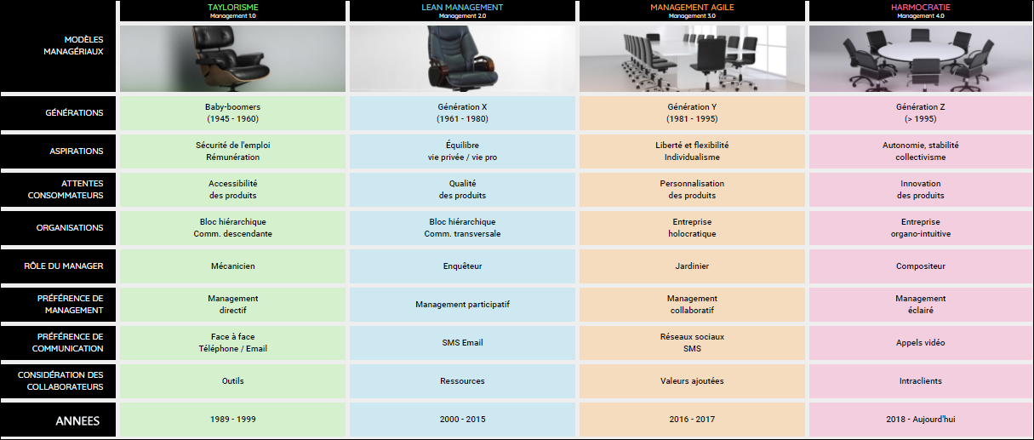

Slide 95
Passons aux fondements de l’équipe
Notes:
Avec pwerpoint 2 au début

Slide 96
LES FONDEMENTS DE L’ÉQUIPE

Slide 97
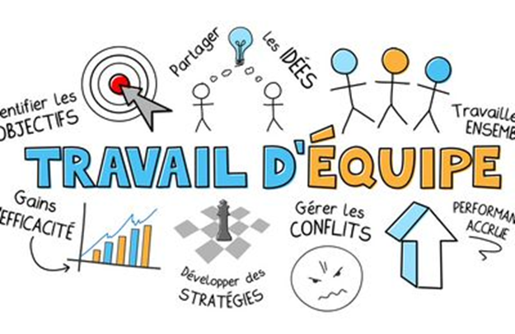

Slide 98
– un groupe d’équipiers,
– un chef (pilote, manager, responsable),
– un objectif,
– des pratiques d’action concertée.

Slide 99
1.1. Un organisme vivant
Les éléments constitutifs de la motivation humaine.
L’équipe utilise absolument et à la fois l’ensemble des ressorts qui y
concourent :
les besoins de sécurité,
d’appartenance
ou de reconnaissance

Slide 100
Un état de « sur motivation »
Une sur motivation créatrice générée par:
la volonté, la créativité, l’action ou l’exercice du pouvoir personnel.
Cet état provient de la conjonction de facteurs individuels (les équipiers) internes et de facteurs de pression externe (l’entreprise)
  c’est pour elle que l’équipe est chargée d’atteindre le but qui lui a été fixé.

Slide 101
1.2. Une organisation conçue pour répondre aux aléas
La tâche fixée à une équipe est fréquemment ambitieuse :
  non seulement elle dépasse ce que peut produire un individu (seul) mais elle surpasse aussi ce qu’on peut attendre d’un ensemble d’individus qui ne seraient pas liés par un esprit d’équipe.
  Dérivé du mot « équipage » qui signifie aussi bien l’équipement matériel que l’ensemble des personnes.
  le mot équipe appartient initialement au domaine maritime (du germanique « skip », bateau).
  Equipage et équipe, avant d’être connotés par le sport, sont issus du voyage et de la lutte d’un groupe d’hommes contre les aléas naturels.t
Notes:
C’est un mode d’organisation conçu pour « l’aventure », une façon
de répondre à des événements pas toujours prévisibles et qui
requièrent une grande réactivité

Slide 102
1.3. Les avantages dynamiques de l’équipe
L’équipe repose sur un double mode de fonctionnement :
  à la fois rigoureux
  et flexible!
  Le Partage des rôles, initiative et interdépendance y assurent à la fois réactivité et totale couverture du territoire
  Dans une équipe sportive, tout se passe comme si la couverture du terrain était assurée deux fois : une fois par le titulaire de la fonction et une fois par le suppléant le plus proche. Lorsqu’un joueur ne peut saisir une passe, un autre joueur se précipite pour récupérer le ballon.

Slide 103
1.4. La satisfaction personnelle de l’équipier
la participation à une équipe élargit le « pouvoir personnel ».
Elle offre à chacun une caisse de résonance pour son action. Par exemple, une bonne idée, trouvée par l’un et reprise par d’autres, procure à son auteur une satisfaction en rapport à l’influence qu’il a su ainsi exercer sur son environnement.
L’esprit d’équipe ne se fonde pas sur un renoncement à des valeurs et à des satisfactions personnelles mais sur un moyen collectif pour arriver au but.

Slide 104
1.5. L’équipier stimulé par ses pairs
Certains, craignent de travailler en équipe, peur d’être confondus dans le groupe (d’avancer trop lentement, disparité de travail…)
Pour accepter l’interdépendance avec autrui, pour ne pas se sentir étouffé par le fonctionnement à plusieurs, il faut une bonne confiance en soi. (lire par ex les 4 accords toltèques)
  Alors il faut concevoir le collectif comme une opportunité de croissance ou comme levier pour leur action!

Slide 105
2 Les composants de l’équipe
L’équipe est un système vivant, complexe comme la cellule.
Elle intègre des logiques diverses, comme la sociologie des groupes, la psychologie de la motivation, la physiologie, l’énergie, ou les règles professionnelles, logiques qui interagissent entre elles.
Le système « équipe » se compose de quatre éléments de base :
le chef,
le groupe des équipiers,
l’objectif
et les pratiques communes.

Slide 106
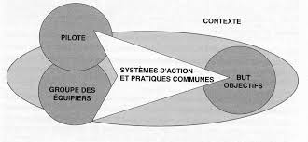
LES QUATRE COMPOSANTS DU « SYSTÈME ÉQUIPE »
Chacun de ces quatre composants est nécessaire à l’existence d’une équipe.
Sans objectif, elle n’a pas de raison d’être.
Sans pratiques communes, l’action se disperse.
Sans chef, il n’y a pas de représentant de l’équipe ni de la direction.

Slide 107
2.1 Les relations entre les composants de l’équipe
Entre les quatre éléments qui composent l’équipe, existent des interactions à partir desquelles le système développe ses spécificités pour conduire au résultat.
Elles sont en fait multiples mais trois d’entre elles présentent une importance majeure :
– la cohésion humaine qui relie les hommes,
– la cohésion technique qui règle l’action concertée,
– les différents niveaux d’identification de l’équipier au chef, au groupe et à l’enjeu.

Slide 108
3. Les principes d’équipe
Les équipes répondent à trois grands principes :
l’unicité,
l’individualité,
la finalité.
Selon le principe d’unicité, l’équipe est une entité composée d’éléments qui se combinent au mieux pour ne faire qu’« un ».
Selon le second principe, l’équipe tire sa substance d’individualités qu’il convient de préserver.
Enfin, selon le principe de finalité, une équipe n’existe que face à un objectif à réaliser.

Slide 109
4. Les fondements dynamiques
Deux concepts simples apparaissent comme des facteurs particulièrement stimulants lorsque des hommes travaillent ensemble:
La coaction,
l’influence réciproque des aspects humains et opérationnels.
Ces deux concepts présentent une grande importance pour les résultats

Slide 110
4.2. L’intérêt pour la tâche et l’intérêt pour le groupe
Certains groupes peuvent se retrouver par affinités, d’autres par mission.
L’existence de ce regroupement est réglée par les obligations de l’impératif!
Ces équipes vont donc se manager selon ces deux angles, le devoir et l’intérêt pour le groupe. Ce qui crée une synergie.

Slide 111
L'essentiel
A) L’équipe est une configuration spécifique, distincte dans ses objectifs et ses modes de fonctionnement d’un service.
Elle est utilisée pour des enjeux importants, et conçue pour réagir à des aléas.
A la fois unique et diversifiée dans sa constitution, elle répond à des enjeux ambitieux. Efficace pour atteindre un objectif, elle constitue également un espace exceptionnel pour le développement de la compétence personnelle de ses membres.
B) C’est un système à décideurs multiples, c’est-à-dire un ensemble composé d’éléments en interaction, de telle façon que toute action de l’un agit sur l’ensemble des autres. Ses éléments sont au nombre de quatre : le chef, le groupe d’équipiers, les pratiques communes et l’objectif.
C) Elle est caractérisée par des flux qui interagissent entre ses différents éléments*. Ce sont :
– la cohésion humaine,
– la cohésion technique,
– les influences de pouvoir et les compétences,
– les informations.
Notes:
A quoi cela vous fait-il penser ?

Slide 112
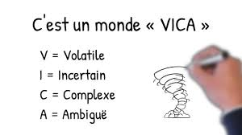

Slide 113
Comment être apte à gérer un monde Volatile, Incertain, Complexe et Ambigu… ?
Il faut s’adapter!
Adaptative est le mot utilisé pour caractériser une approche « Agile structurée mais évolutive au besoin »

Slide 114
D) l’Equipe répond à trois principes :
– le principe d’unicité : unité de projet, unité de pratiques, unité d’appartenance,
– le principe de diversité : constituée d’éléments diversifiés elle est organisée pour répondre à des situations diverses et aléatoires,
– le principe de finalité : elle vise toujours un objectif. Le cap qu’on doit garder.
E) L’effet dynamique est le propre d’une équipe. Il résulte de ce qu’elle est centrée à la fois sur la tâche et sur le groupe
des équipiers. Cet effet dynamique provient de la conjonction de plusieurs facteurs qui renforcent réciproquement
leur action. Ils ressortent du processus subjectif (lié au contexte, au climat) et du processus objectif (lié aux aspects pratiques et concrets).*
F) Enfin l’équipe est par excellence le lieu de la *coaction, action à plusieurs dénommée effet Chen, qui, dans certaines
circonstances, démultiplie l’efficacité.
Notes:
Social. Cet effet fut observé par Norman Triplett(1) dans ce qui sera considéré par la suite comme la première publication scientifique de psychologie sociale : The dynamogenic factors in pacemaking and competition. Dans cette étude, Triplett montre que la présence de pairs, et plus fortement en situation de compétition, améliore nettement la performance physique des cyclistes.

Slide 115
Coopérer ou collaborer ?
c’est la dynamique qui constitue l’équipe.
Un vrai manager d’équipe sait trouver les moyens d’inclure un collaborateur, quelles que soient ses qualités, dans un mode de
fonctionnement pluriel.
Pour cela, il s’appuie sur des concepts managériaux qui touchent à :
la motivation
l’énergie,
au partage des rôles
enfin à la concertation.

Slide 116
Coopérer ou collaborer?
collaborateur
Equipier ou coopérant
AUTONOMIE :
Tenir sa place
Garder le sens de la responsabilité individuelle
ACCEPTATION D'AUTRUI :
Développer sa compétence sociale (responsabilité humaine
vis-à-vis d'autrui)
Rester tolérant face aux limites des autres
SENS DE LA COOPÉRATION :
Exercer la coresponsabilité
Oser une attitude gagnant-gagnant
RECONNAISSANCE DES AUTRES POUVOIRS :
Allégeance continue à autrui (humilité)
Respect des règles communes
SENS DE L'OBJECTIF :
Maintenir continuellement un comportement focalisé sur l'objectif
AUTONOMIE :
Participe à toutes les phases
Avance vers le but
ACCEPTATION D'AUTRUI :
Développer sa compétence sociale (responsabilité humaine
vis-à-vis d'autrui)
Rester tolérant face aux limites des autres
SENS DE LA COOPÉRATION :
Exercer la coresponsabilité
Oser une attitude gagnant-gagnant
RECONNAISSANCE DES AUTRES POUVOIRS :
Allégeance continue à autrui (humilité)
Respect des règles communes
SENS DE L'OBJECTIF :
Naturellement motivé, valeur intrinsèque

Slide 117
L’essentiel
La qualité d’une équipe est fonction :
des attitudes profondes des équipiers (attrait pour l’équipe, estime pour le leader, acceptation de l’interdépendance, intérêt pour l’objectif, estime de soi),
de la répartition des rôles opératoires (élaboration, organisation, créativité, contrôle, information, coordination, stimulation, pragmatisme, promotion),-tous les rôles ont leur importance-
de la répartition des rôles opérationnels (liés au métiers ou à la mission
Notes:
P 69 mais à revoir!! Ou éliminer

Slide 118
La résistance
A) Les difficultés liées à la mise en place d’équipes véritables sont :
soit d’ordre individuel (donc liées à l’humain), -problème de personnalité, de compétences, de pouvoir…-
soit, de nature systémique. (donc liées à l’organisation… ou l’inorganisation ou les situations d’urgence)
Fondamentalement, de nombreuses résistances au changement proviennent de la nécessité dans laquelle il nous met en devoir de fonctionner sur un mode d’interdépendances!. (matérielles liées au contexte ou humaines, revoir les caractères du CM)
Mais d’autres sont le résultat du « point aveugle » de l’entreprise, c’est-à-dire de la partie d’elle-même
qu’elle ne voit pas.
Dans ce cas, le Pilote doit garder le cap et le rappeler!
Notes:
P 202

Slide 119
Une entreprise fonctionnant essentiellement sur l’autorité aura du mal à évoluer vers un mode plus créatif qui requiert plus de confiance et de liberté.
C’est pourquoi certaines entreprises éprouvent des réticences profondes à mettre en place de véritables équipes car elles leur apparaissent dans un premier temps comme trop antagonistes avec la culture actuelle.

Slide 120
B) On dénombre cinq catégories de résistances individuelles à la mise en place d’équipe :
– Dans le « jeu personnel », le collaborateur continue à fonctionner seul et n’utilise de l’équipe que les avantages
qu’elle lui procure.
– Dans le « fonctionnement individualiste », qu’il convient de distinguer du précédent, il fonctionne au sein
de l’équipe mais avec le souci continuel de se maintenir à part des autres.
Il a tendance à jouer seul, sans utiliser les autres et sans se laisser utiliser.

Slide 121
La crainte de pertes de prérogatives (droit acquis) ou d’atteinte à son identité professionnelle est une troisième source de résistance au passage à un mode
d’équipe.
– La défiance vis-à-vis de l’entreprise gêne aussi toute bonne volonté dans la coopération nécessaire pour faire avancer le changement.
– Enfin la « pression d’exigence » ou pression de performance, peut être une raison de s’opposer à la mise en place d’un fonctionnement en équipe car celui-ci va immanquablement soumettre l’individu à une plus forte exigence.

Slide 122
C)
D’autres résistances à la mise en place d’équipes proviennent des habitudes culturelles de l’entreprise. Elles sont au nombre de quatre :
– L’« individualisme-maison », équivalent du fonctionnement individuel évoqué précédemment ; il est cette fois-ci une donnée de base de l’entreprise, c’est-à-dire qu’il est encouragé par elle comme dans l’exaltation pour certains champions internes ou le génie de quelques autres.

Slide 123
– La crainte d’un « changement de rapport des forces » entre différentes unités veut qu’une entreprise se préserve de l’émergence d’une équipe qui deviendrait par trop dynamique et remuante pour les autres groupes de l’entreprise. Cette équipe devient gênante ou met dans une position d’inconfort pour les autres!
– La « partition » est l’équivalent d’une réaction de jalousie de la part du corps social de l’entreprise.
L’attractivité que développe une équipe crée des envies et par conséquent des frustrations. Le résultat peut être des entraves mises à sa progression. (points non validés, indicateurs non communiqués, budgets non alloués)
Selon vous quelle est la meilleur attitude ans ce cas?
Proposer de faire partie de l’équipe, les associer, même si ils sont physiquement associés à d’autres projet : le but final est l’entreprise et ses salariés

Slide 124
Enfin, il existe aussi un cloisonnement qu’on ne voit pas forcément au début par un détail qui n’a pas été nommé. Il existe encore même dans des entreprises de grande taille ou récentes.
Il crée une résistance forte par son absence … de management des ressources humaines!
C’est un détail sur lequel il faut être vigilant, car il peut créer un cumul de résistances individuelles.
Cela peut créer un véritable chaos!

Slide 125
Améliorer la communication dans l’équipe
les 4 accords toltèques comme une ressource précieuse :
« Que votre parole soit impeccable » – Parler avec sincérité et intégrité.
« Ne réagissez à rien de façon personnelle » – Accepter la parole de l’autre comme un retour avec une amélioration à la clef. La parole de l’autre est le fruit de ses propres projections contre lesquelles il faut s’immuniser.
« Ne faites aucune supposition » – Poser une question est un acte courageux qui évitera bien des malentendus.
« Faites toujours de votre mieux » – Faire de son mieux, ici et maintenant, sans culpabilité ni regrets.

Slide 126
Savoir être agile, écouter et agir
1 Le travail collaboratif crée une intelligence collective
Le caractère de chacun y contribue, adoptez les avec agilité
  Adaptez-vous
  2) L’intelligence émotionnelle est à conscientiser :
  Pour vous : levez-vous, mise en situation
  pour comprendre le contexte
  3) Une règle d’or la communication :
  Communic’action
  Avec la volonté réelle de communiquer : pas lancer une info, mais adresser une intention
  CommuNier

Slide 127
Merci de votre attention
Bonne journée

Slide 128
Ces gens qui vous entourent…
Ils vous donnent l'impression que vous n'êtes jamais à la hauteur. Ils vous critiquent ouvertement, vous jugent effrontément, vous assomment avec leurs problèmes ou sabotent les efforts que vous faites.
vous vous sentez dévalorisé, déprimé, vidé de toutes vos énergies ou franchement irrité
Y-a-t-il des personnes toxiques dans votre entourage?
Notes:
REPRISE DEUXIEME JOUR

Slide 129
Vos collègues, votre équipe…
Qui n'a pas déjà eu affaire à un ami exploiteur, à une mère envahissante, à un frère critiqueur, à un conjoint jaloux, à un collègue de travail geignard (nous les français;), à un patron dominateur ou à un voisin irrespectueux…
les messages négatifs qu'ils nous envoient -de façon plus ou moins subtile- restent gravés dans notre psyché et nuisent à notre estime de soi.
Cela interpelle notre Intelligence Emotionnelle, que vous devez apprendre à devenir raison.

Slide 130
Sachons les reconnaître
Savoir prendre conscience et analyser pour éviter d’être malade soi-même!
la compagnie régulière d'une personne toxique peut contribuer à causer une panoplie de maladies psychosomatiques: maux de tête, nausées, maux de dos, etc.
Rester un peu trop longtemps en compagnie d'une personne toxique, vous finirez par le devenir vous-même,
  l'humeur toxique est contagieuse et peut faire ressortir ce qu'il y a de pire en vous

Slide 131
Quels sont les comportements toxiques les plus communs?
tête de liste !
Les paroles blessantes,
les propos déplacés, ou de mauvaise foi,
  même si vous reconnaissez le caractère injustifié de ces propos, vous n'en serez pas moins incrédule puis ébranlé, car les paroles hostiles peuvent infliger des blessures plus profondes que n'importe quelle arme.
  Les gaffes font également partie des comportements toxiques, (la bêtise rend méchant… disons qu’elle ne prend pas tous les degrés en compte.) Ils ignorent ou sont trop immatures pour réfléchir à ce que leurs paroles ou leurs gestes sont susceptibles de provoquer chez l'autre… ou les autres !
  Certains compliments qu'on vous adresse sont également toxiques !

Slide 132
Vigilance et interrogation
: «Tu devrais», «Pourquoi n'as-tu pas», «Tu aurais dû», «Tu ferais mieux de», «Ce n'est pas vrai».
  phrases sont toxiques en ce sens qu'elles suscitent généralement la colère et déclenchent des réactions de défense
  Il faut chercher la cause : en comprenant les motifs profonds qui poussent les gens à agir de la sorte que vous arriverez à prendre un certain recul.
  Selon Lillian Glas, ceci nous permet ce recul et même une possibilité de compassion.
  Oui évidemment, mais, pas trop! Il faut le faire remarquer! Le faire cesser. *
Notes:
Ne pas devenir, être ou rester une victime

Slide 133
Pourquoi ?
les deux traits communs à toutes les personnes toxiques sont :
le manque d'estime de soi
le sentiment d'insécurité
  recours à la critique, aux compliments équivoques ou aux plaisanteries déplacées pour se valoriser, pour camoufler le fait que d’être mal dans sa peau, se sentir inférieur. Dans le cadre du travail : ne se sent pas capable ou pas motivé(ne sait pas ou ne veut pas faire)
  Exemple : C'est ce qui peut motiver le patron à rejeter tout ce que vous lui proposez. Parce qu'il manque de confiance en lui, il ne peut supporter que vos idées soient meilleures que les siennes.

Slide 134
Prendre conscience
Observer, constater et y remédier

Slide 135
Les techniques
La technique de l'expiration de la tension.
Inspirer par la bouche pendant deux secondes,
  retenir son souffle pendant trois secondes en pensant à la personne toxique, et à continuer de penser à cette personne en vidant les poumons.
  Le but de vous apaiser, Spécialement lorsque vous vous trouvez en présence d'une personne qui vous irrite royalement (Moulin à paroles ou Victime).
  Evite de faire un impair, et permet de penser à la technique de contre attaque.
      L’option de l’interrogation calme.

Slide 136
Les techniques
La technique de l'expiration de la tension.
La technique de l'humour.
Il importe peu que la remarque paraisse stupide à votre interlocuteur, l'important est que vous la trouviez drôle.
L'humour aide souvent à désamorcer les situations les plus délicates, tout en vous permettant de vous libérer de votre tension et de votre colère.
Le seul pré-requis pour s'assurer de son efficacité est d'être rapide, de savoir répondre du tac au tac.
Ma technique : répéter la dernière phrase de l’autre, en riant.

Slide 137
Les techniques
La technique du chasse-pensée.
À utiliser conjointement avec celle de l'expiration de la tension. À chaque fois que vous pensez à la personne ou à la situation toxique, expirez en pensant: «Chasse cette pensée ».
Cet outil est particulièrement efficace lorsque vous ne cessez de ressasser des paroles ou des gestes qui vous ont affecté, comme c'est souvent le cas à la suite d'une rupture amoureuse tumultueuse.

Slide 138
Les techniques
La technique du désamorçage.
Tout en douceur, cette technique consiste à ne jamais perdre son sang-froid, si méchant, désagréable et mesquin que soit le comportement de la personne toxique envers vous.
Restez calme, utilisez des termes apaisants et chaleureux et souriez.
Pensez à son malaise, mal-être. Montrez lui de l’attention, et votre capacité d’écoute
Notes:
ARRET DEUXIEME JOUR

Slide 139
Les techniques
La technique du fantasme.
Celle-ci devrait vous aider à relâcher votre tension en riant un peu, grâce à votre imagination.
Nous vous la recommandons particulièrement lorsque vous nourrissez des sentiments négatifs à l'égard d'une personne que vous ne pouvez attaquer de front, comme votre patron, un collègue. Imaginez-le alors dans un ring en train de se faire écraser par un champion poids lourd. Ou bien dans une autre situation…
Permet de passer le cap

Slide 140
Les techniques
La technique de l'interrogation calme.
.
Cet outil a comme but de montrer à la personne toxique, par une série de questions que vous lui posez, à quel point ses remarques ou son raisonnement sont absurdes.
Quand vous recourez à cette technique, il est essentiel que vous parliez calmement et que vous donniez l'impression de maîtriser vos émotions.
Très efficace auprès des gens qui portent des jugements gratuits sur les autres et sur les événements (le type Critique)

Slide 141
Les techniques
La technique de l'affrontement.
.
Avec douceur ! juste une confrontation
dire franchement à la personne toxique ce que vous pensez de sa remarque ou de son geste. Cependant, lorsque vous affrontez ainsi quelqu'un, vous devez parler fort et clairement, afin d'être compris.
Avec assertivité – respect des autres et de soi

Slide 142
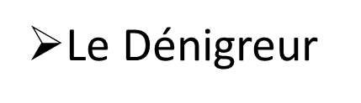
Quelques caractéristiques concrètes
  Il ne rate jamais une occasion d'écraser........... écraser les autres. Il adore tourner les gens en ridicule.
  Il vous dénigre parce qu'il se sent menacé face à ce vous représentez. Il doit donc vous déprécier pour pouvoir se valoriser.
Utilisez la technique de l'interrogation calme et ce afin de déterminer ce qui le dérange vraiment.
  Ex. «Pourquoi t'acharnes-tu ainsi sur moi? Ai-je fait quelque chose qui ta déplu?»

Slide 143

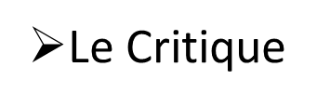
Il se sent oblige de vous trouver des défauts.
Il passe son temps au comptoir de réclamations.
Il critique tout, même les choses les plus insignifiantes, parce qu'il est constamment frustré. rien n'est jamais assez parfait à ses yeux, ce qui le rend très insécure. Conséquence : Il cherche donc à avoir raison à tout prix.
La technique du désamorçage, ainsi que celle de l'interrogation calme apparaissent comme les plus efficaces.
  Exemple: «Tu crois que c est de ma faute ni nous sommes en retard? Chéri ne crois-tu pas que les trois coups de téléphone que tu as donnés juste avant notre départ ont aussi quelque chose à voir avec notre retard?»

Slide 144
Il mène tout le monde à la baguette.
Il n'a aucun esprit d'équipe et répugne à déléguer son autorité.
C'est parce qu'il souffre d'une profonde insécurité que le dominateur se croit obligé de contrôler tout ce qui gravite autour de lui.
Au moindre signe de comportement dominateur réagissez en utilisant la technique de l'affrontement.
Vous devez fixer des limites avec ce type de personne. Quitte à avoir recours à la technique de la furie pour lui faire comprendre que vous n'aimez pas être contrôlé.

Slide 145
Il cherche depuis toujours à être le premier.
Il saisit toutes les occasions de se montrer plus malin que vous.
Parce que le compétiteur manque d'estime de soi, la seule façon pour lui d'entrer en rapport avec vous consiste à tout transformer en compétition.
Recourez à la technique de l'interrogation calme.
  Exemple: «Est-ce que tu te sens mieux à présent que gagné?»

Slide 146
Le Nombriliste
Il est incapable de parler de quoi que ce soit qui ne se rapporte pas à lui-même. Il monologue au lieu de dialoguer avec vous.
Son égoïsme est dû à sa peur, à son insécurité de ne pas être aimé et accepté. Sachez que l'ego du nombriliste est généralement aussi fragile qu'une coquille d'oeuf.
Parce que vous savez pourquoi il se comporte ainsi, utilisez la technique du désamorçage il vous sera ainsi plus facile de traiter avec lui.
  Mais sachez qu'il vous faudra cependant user de beaucoup de patience pour arriver à le supporter.

Slide 147
L'Écervelé
Il se met toujours les pieds dans les plats. Il dit toujours ce qu'il ne faut pas dire.
L'écervelé est semblable a un enfant de quatre ans: il vous dit tout ce qui lui passe par la tête, sans aucune considération pour vos sentiments.
Commencez par la technique de I'expiration de la tension, car I'écervelé est effroyablement exaspérant.
Passez ensuite à la technique de l'affrontement pour l'informer que son comportement est blessant et inacceptable.

Slide 148
L'Hypocrite
Il utilise contre vous les confidences que vous lui faites.
C'est un caméléon qui change de discours en fonction de ce qu'il croit que vous aimeriez entendre.
Il éprouve du ressentiment à votre égard, mais il n'a pas le courage de vous avouer qu'il vous en veut ou qu'il vous envie.
Utilisez la technique de I'affrontement en lui disant que vous êtes conscient de son hypocrisie.
Ne laissez pas passer un tel comportement.

Slide 149

L'Exploiteur
C'est un éternel quémandeur.
C'est un ami des beaux jours qui ne s'intéresse à vous que tant que cela lui convient.
Il ferait n'importe quoi pour réussir, car son estime de soi est en jeu.
La technique de l'affrontement est la plus indiquée. Dites à cette personne que vous vous sentez exploité et que son comportement vous blesse.
Si l'exploiteur tient à sa relation avec vous, il fera son propre examen de conscience.

Slide 150
La Victime
Elle réussit toujours à vous déprimer en vous racontant ses innombrables malheurs. Elle invente d'avance les pires scénarios et s'apitoie sot son sort.
Son but : attirer votre attention. Elle se sent incompétente et qu'elle est convaincue que la vie est injuste, elle ne s'intéresse nullement aux conseils que vous pourriez lui offrir.
C'est la technique de l'expiration de la tension qui est la plus utile quand on est en contact étroit avec une victime. Rejetez l'énergie négative qu'elle vous a transmise, autrement c'est votre propre moral qui va y passer
Attention : c’est l’attitude du pervers narcissique après la phase de charme.

Slide 151
Le Fuyard
Il prend ses jambes à son cou à chaque fois qu'il se se trouve dans une situation stressante. Il ne prend jamais position et est allergique aux engagements.
La vie du fuyard est assujettie à la peur: celle de déplaire aux autres, celle de commettre une erreur celle de ne pas être à la hauteur. Alors il fuit.
La seule technique qui semble valable auprès de cette personne est celle de I'affrontement (si bien entendu vous parvenez à le coincer). Faites-lui comprendre que vous refusez d'accepter ce comportement.

Slide 152
Le Moulin à paroles
Il impose le flux de ses paroles, la plupart du temps inutile.
Il est si absorbé par ses récits interminables qu'il ne voit pas votre air ennuyé.
Si le moulin à paroles bavarde inlassablement, c'est pour être accepté et aimé, pour se sentir important.
La technique de l'expiration de la tension est la première à utiliser afin de garder votre calme. Par la suite, utilisez la technique du désamorçage: commencez par lui dire gentiment et poliment que vous l'appréciez (si c'est le cas), mais que parfois il parle trop.

Slide 153
Le Fauteur de troubles
C'est une commère qui souffre d'indiscrétion aiguë. Il ne semble vivre que pour semer la zizanie.
Le fauteur de trouble se comporte comme il le fait afin d'avoir le sentiment d'être important. Il souhaite attirer l’attention…
La technique de l'interrogation calme met généralement un terme à son comportement, car il se rend compte vous n êtes pas dupe de son petit jeu.

Slide 154
Le Plaisantin
Il lance des piques en recourant à un humour sarcastique, pour ensuite prétendre qu'il plaisantait.
Il est incapable de parler sérieusement.
Il se comporte ainsi parce qu'il est incapable de faire face aux émotions authentiques, qui lui sont trop douloureuses. Il camoufle donc sa blessure derrière une façade d'humour.
Utilisez la technique de l'affrontement. Ainsi, vous lui ferez savoir que vous ne le trouvez pas drôle que vous n'avez pas à subir ses sarcasmes.

Slide 155
Le menteur
Les menteurs cherchent surtout à impressionner, ou cacher une erreur (ou faute, connaissez vous la différence?)
        Erreur : la première fois
        Faute : recommencée
  La technique de l’humour :
  si comme moi vous manquez de répartie répétez simplement sa dernière affirmation avec un sourire dans la voix.
  La technique de l’interrogation calme
Notes:
Notes issues du livre CES GENS QUI VOUS EMPOISONNENT L’EXISTENCE de Lillian Glas édition marabout

Slide 156
Merci pour votre attention,
                Bonne journée

